Slide 1
Internetowa strona do głosowania online
Borys Kutsenko

Slide 2

Analiza konkurentów o zbliżonych funkcjonalnościach
Następnie przedstawione są 3 konkurencyjne serwisy, które wykonują odpowiednie funkcje

Slide 3

Google Forms
Darmowe narzędzie od Google, które umożliwia tworzenie ankiet i sondaży z różnymi rodzajami pytań. Wyniki są automatycznie gromadzone w Arkuszach Google w celu dalszej analizy.

Slide 4

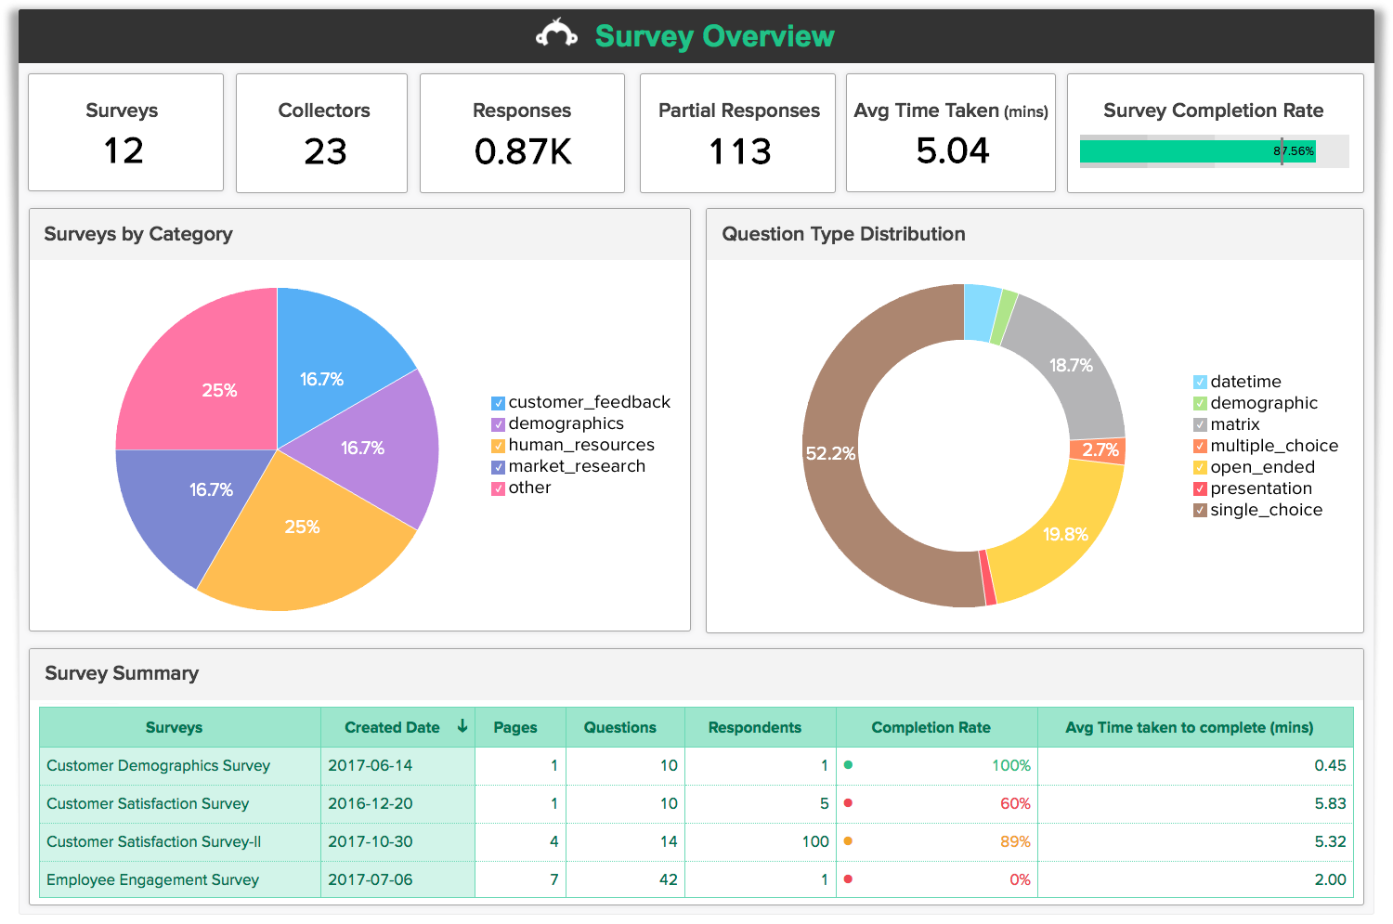
Wydajna platforma do tworzenia ankiet z szerokim zakresem ustawień i szablonów. Dostępna jest darmowa wersja z ograniczonymi funkcjami, jak i wersje płatne ze znacznie bardziej zaawansowanymi funkcjami.

Slide 5
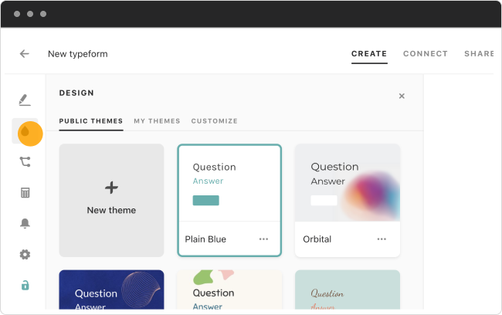
Typeform
Nowoczesne narzędzie online do tworzenia interaktywnych i atrakcyjnych wizualnie ankiet, kwestionariuszy i sondaży, które charakteryzuje się intuicyjnym interfejsem i dużą elastycznością ustawień.

Slide 6
Szczegóły projektu
Języki używane w projekcie: Python, HTML, CSS, java, SQL
Wykorzystanie frameworków i dodatkowych programów: Django, redis, Celery, Docker, PostgreSQL, Nginx, Gunicorn
Nowe funkcje: możliwość głosowania jako zarejestrowany użytkownik lub anonimowo, intuicyjny interfejs do szybkiego tworzenia głosowania, szczegółowa analiza anonimowych i nieanonimowych głosów, możliwość dodania timera do głosowania.

